Slide 1
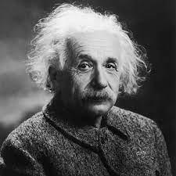
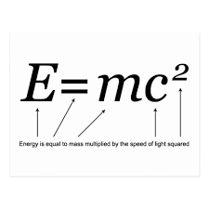
Nom: Albert Einstein
Nationalité: Allemand
Carte du monde:
Période de temps: 1879-1955
Découverte, oeuvre: E=mc2

